Slide 1
Chủ đề: Thể hiện cảm xúc bản thân
Đạo đức 2
Bài 10:
Thể hiện cảm xúc bản thân

Slide 2

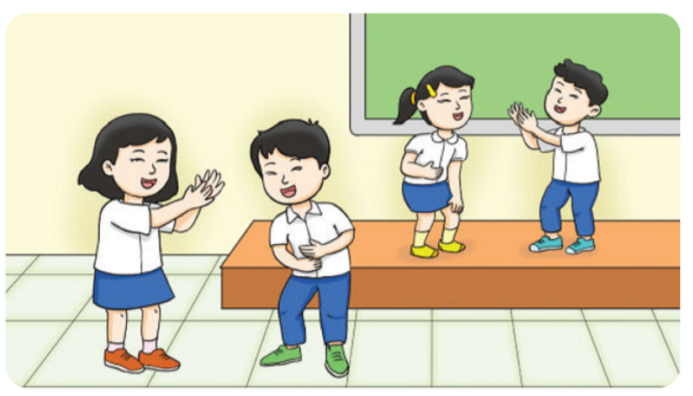
YOGA CƯỜI

Slide 3

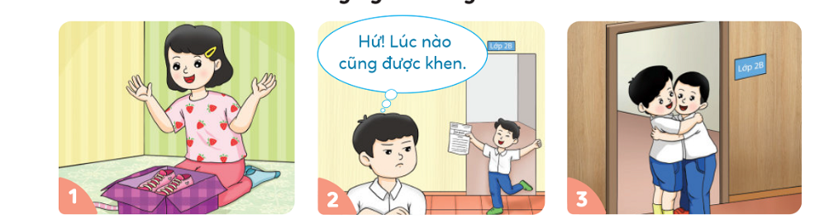
Tìm hiểu về cảm xúc của mỗi người
01
HOẠT ĐỘNG NHÓM
Thời gian: 5 phút
Quan sát các khuôn mặt cảm xúc để trả lời câu hỏi:
Những nhân vật trong tranh thể hiện cảm xúc gì?
Hãy nêu lên thêm những cảm xúc khác mà em biết?

Slide 4
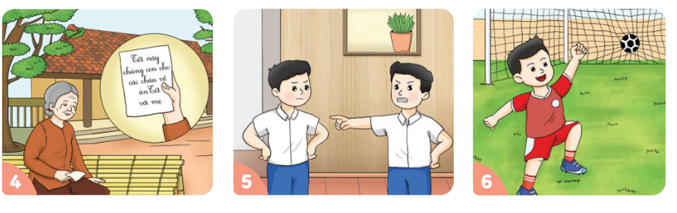
Tìm hiểu về cảm xúc của mỗi người
01
HOẠT ĐỘNG NHÓM
Thời gian: 5 phút
Quan sát các khuôn mặt cảm xúc để trả lời câu hỏi:
Những nhân vật trong tranh thể hiện cảm xúc gì?
Hãy nêu lên thêm những cảm xúc khác mà em biết?

Slide 5


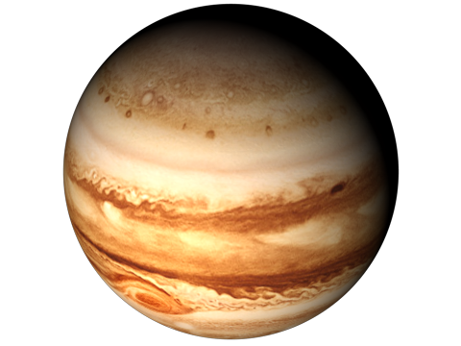

DU HÀNH VŨ TRỤ
BẮT ĐẦU
Notes:
GV nhấn vào Bắt đầu

Slide 6




Sao Mộc
Sao Hỏa
Sao Kim
Trái Đất
Sao Diêm vương
Sao Thủy
Notes:
Hướng dẫn:
GV click vào Du thuyền để di chuyển đến hành tinh>>> chọn vào hành tinh để xuất hiện câu hỏi.
Sau đó, click vào du thuyền màu hồng xanh để về màn hình hành tinh.
Lặp lại các bước trên để đến câu hỏi tiếp theo.

Slide 7
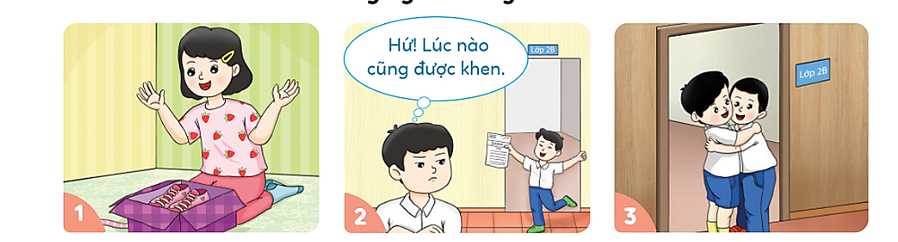
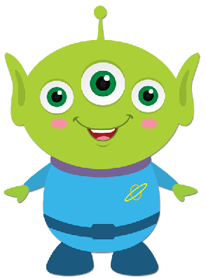
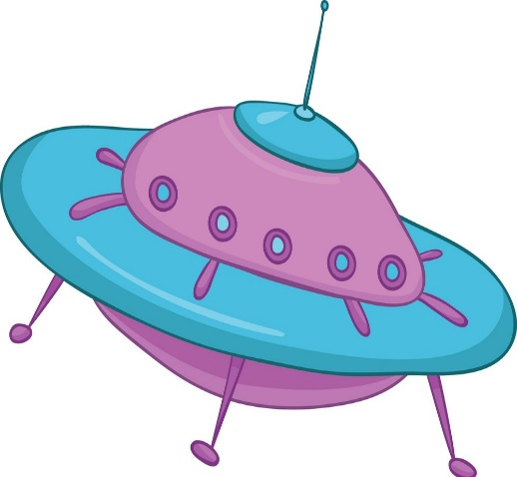

Nhân vật trong tranh thể thiện cảm xúc gì?
A. Bất ngờ,
vui mừng
B. Khó chịu
C. Buồn bã
Notes:
Hướng dẫn: GV click vào du thuyền để về màn hình hành tinh.

Slide 8


Nhân vật trong tranh thể thiện cảm xúc gì?
A. Vui mừng
B. Cô đơn
C. Khó chịu
Notes:
Hướng dẫn: GV click vào du thuyền để về màn hình hành tinh.

Slide 9


Nhân vật trong tranh thể thiện cảm xúc gì?
A. Buồn bã
B. Vui mừng
C. Sợ hãi
Notes:
Hướng dẫn: GV click vào du thuyền để về màn hình hành tinh.

Slide 10

Nhân vật trong tranh thể thiện cảm xúc gì?
A. Vỡ òa,
vui mừng
B. Buồn bã,
cô đơn
C. Cáu giận
Notes:
Hướng dẫn: GV click vào du thuyền để về màn hình hành tinh.

Slide 11
Nhân vật trong tranh thể thiện cảm xúc gì?
A. Sợ hãi
B. Bất ngờ
C. Cáu giận
Notes:
Hướng dẫn: GV click vào du thuyền để về màn hình hành tinh.

Slide 12
Nhân vật trong tranh thể thiện cảm xúc gì?
A. Vỡ òa,
vui mừng
B. Cô đơn
C. Khó chịu
Notes:
Hướng dẫn: GV click vào du thuyền để về màn cuối.

Slide 13



Chào mừng bạn đã đến với hành tinh của chúng mình.

Slide 14
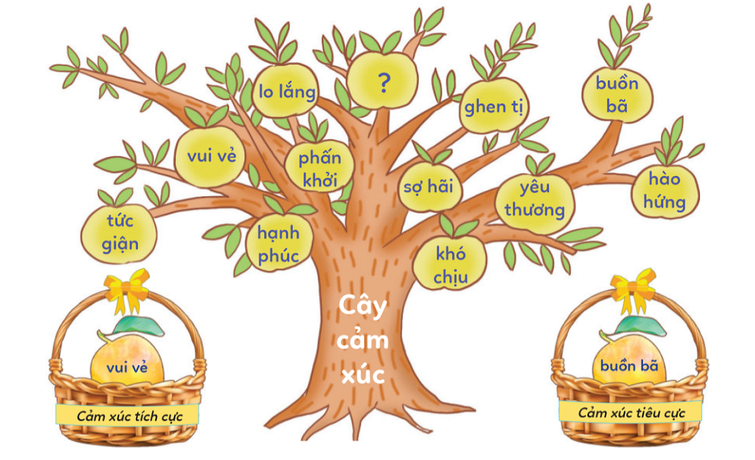
Phân biệt cảm xúc tích cực và tiêu cực
02
HOẠT ĐỘNG NHÓM
Thời gian: 3 phút
Quan sát cây cảm xúc, chia các loại cảm xúc trên cây thành hai nhóm tích cực và tiêu cực:

Slide 15


Phân biệt cảm xúc tích cực và tiêu cực
02
CẢM XÚC TÍCH CỰC | CẢM XÚC TIÊU CỰC
Vui vẻ
Lo lắng
Hạnh phúc
Tức giận
Phấn khởi
Sợ hãi
Hào hứng
Ghen tị
Yêu thương
Buồn bã
Khó chịu

Slide 16

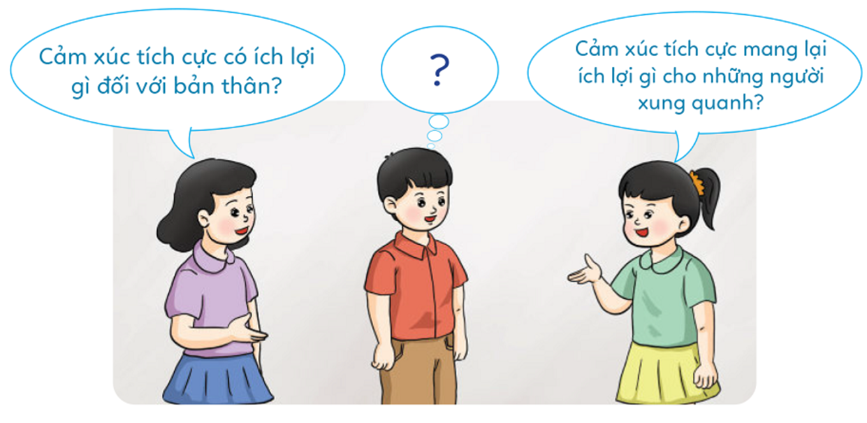
Trao đổi về lợi ích của cảm xúc tích cực
03
Cảm xúc tích cực có lợi ích gì với bản thân?
Cảm xúc tích cực mang lại lợi ích gì cho những người xung quanh?

Slide 17


Trao đổi về lợi ích của cảm xúc tích cực
03
Cảm xúc tích cực có vai trò rất quan trọng đối với suy nghĩ và hành động của mỗi người. Những cảm xúc tích cực có thể giúp ta suy nghĩ và hành động hiệu quả hơn. Do vậy, mỗi chúng ta cần học cách tăng cường cảm xúc tích cực và biết kiềm chế lại cảm xúc tiêu cực của bản thân.

Slide 18
Trao đổi về lợi ích của cảm xúc tích cực
03
Cảm xúc tích cực:
Mang lại những lời ích cho những người xung quanh.
Giúp bản thân khoẻ mạnh và có tinh thần làm việc hơn.
Thoát khỏi những căn bệnh về tâm lí.
Giúp lạc quan, yêu đời và kéo dài tuổi thọ.

Slide 19
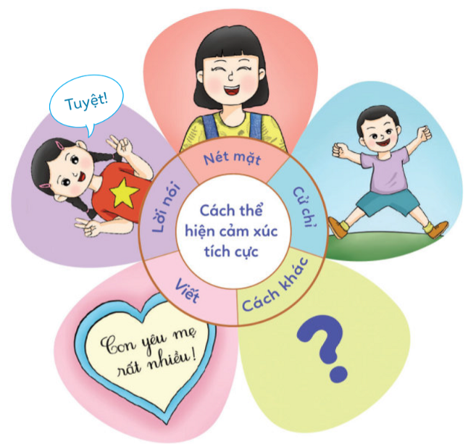

Thảo luận về cách thể hiện cảm xúc tích cực
04
HOẠT ĐỘNG THEO CẶP
Thời gian: 5 phút
Thảo luận để tìm ra những cách thể hiện cảm xúc tích cực thông qua lời nói, nét mặt, cử chỉ, viết…

Slide 20
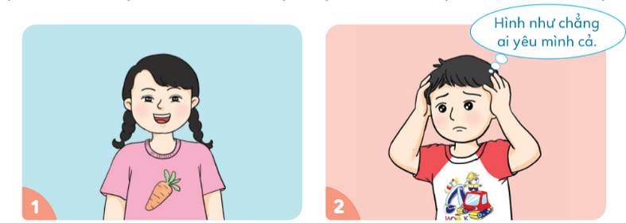
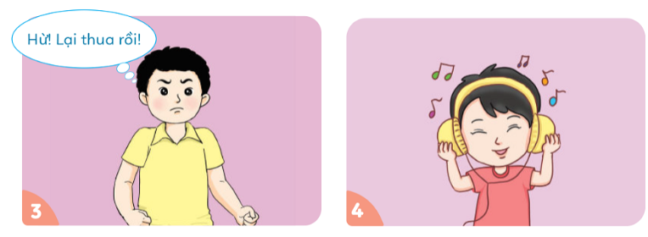
BÀI TẬP 1
Hãy cho biết bạn nào thể hiện cảm xúc tích cực, bạn nào thể hiện cảm xúc tiêu cực?

Slide 21
BÀI TẬP 1
1. Bạn thể hiện cảm xúc tích cực khi đang cười
2. Bạn thể hiện cảm xúc tiêu cực khi lo lắng

Slide 22
BÀI TẬP 1
3. Bạn thể hiện cảm xúc tiêu cực khi tức giận
4. Bạn thể hiện cảm xúc tích cực khi nghe nhạc

Slide 23
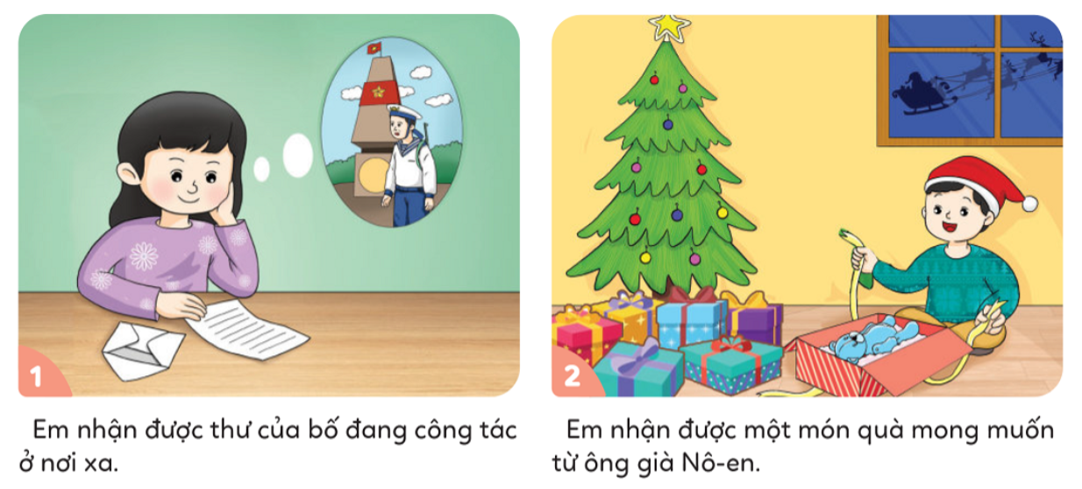
Em sẽ thể hiện cảm xúc như thế nào trong các tình huống sau?
BÀI TẬP 2
1. Em nhận được thư của bố đang công tác ở nơi xa.
2. Em nhận được một món quà mong muốn từ ông già Nô – en.

Slide 24

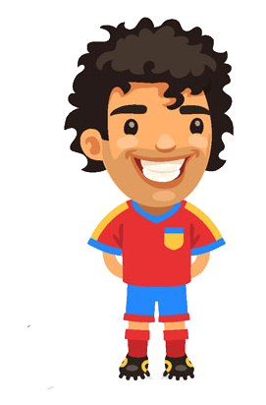

Chinh phục cúp C1 thôi nào !! ^^

Slide 25


Em sẽ thể hiện cảm xúc như thế nào trong tình huống sau?

Slide 26

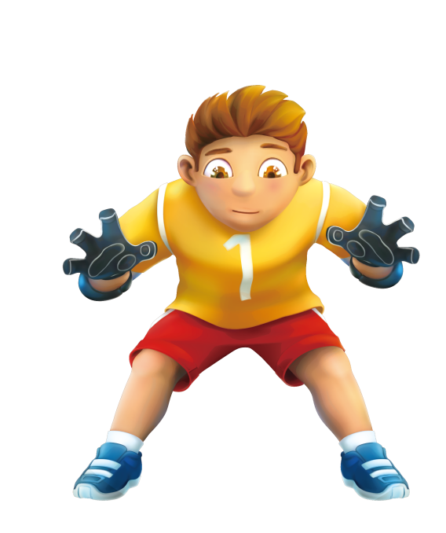



NEXT
Không vào ^^
Vàoooo
Cảm xúc vui mừng, háo hứng nhớ mong khi nhận được thư của bố.
Cảm xúc buồn bã vì bố chỉ gửi thư chứ không gửi cho em đồ chơi.

Slide 27
Em sẽ thể hiện cảm xúc như thế nào trong tình huống sau?

Slide 28
NEXT
Không vào ^^
Vàoooo
Cảm xúc vừa bất ngờ, vừa hạnh phúc khi nhận được quà noel.
Em thấy bình thường vì em biết thế nào cũng được nhận quà.

Slide 29


Slide 30
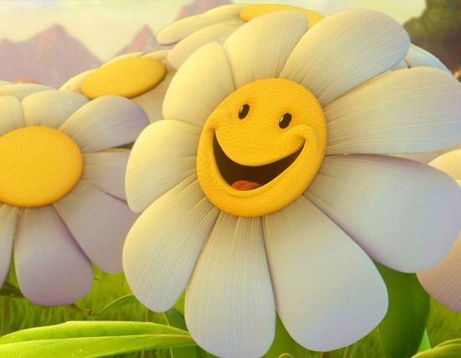
BÀI TẬP 3
Chia sẻ về cảm xúc của em trong buổi học ngày hôm nay.

Slide 31

Nói hoặc viết về một kỉ niệm vui của em và cách em thể hiện niềm vui của mình khi ấy.

Slide 32
